Slide 1
Tecnologie Informatiche per il Web
Progetto Traccia 5 - A.A. 2020/2021
Gabriel Raul Marini, Federico Morreale

Slide 2
The project in a nutshell
Il progetto consiste nella realizzazione di un portale di e-commerce simile alla soluzione commerciale offerta da AliExpress.
Gli articoli presenti sulla piattaforma sono offerti da uno o più fornitori caratterizzati da diverse politiche di spedizione e a cui è assegnata una valutazione sulla base dei feedback forniti dagli utenti.
Ogni utente deve essere in grado di consultare il catalogo prodotti e per ognuno di essi selezionare il fornitore da cui si desidera acquistare l’articolo per poi procedere all’ordine specifico per fornitore.

Slide 3
E/R Diagram

Slide 4
Modello relazionale

Slide 5
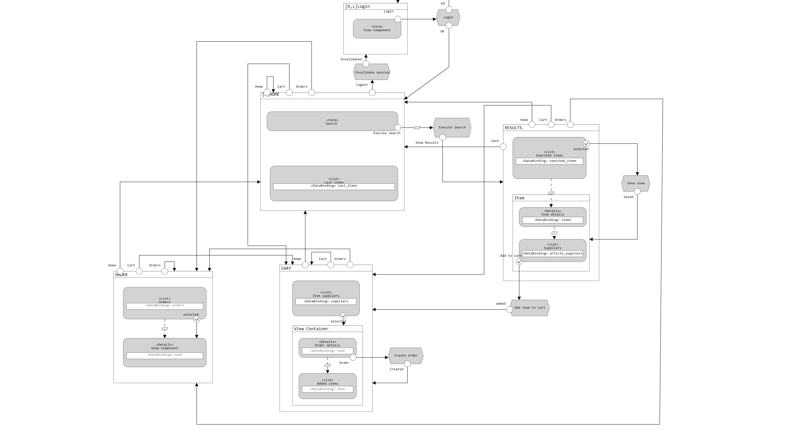
IFML

Slide 7
Componenti Model-Controller
Module Objects (beans)
ArticleBean
OrderBean
SellerBean
UserBean
Utils
ConnectionHandler
GenericServlet
Pair
QueryExecutor
Controllers
CartController
HomeController
LoginController
OrderController
SaveArticleController
SearchController
Logout

Slide 8
Componenti Model-Controller (cont.)
Data Access Objects (DAO)
ArticleDAO
OrderDAO
UserDAO

Slide 9
Componenti Views
HTML
login.html
home.html
cart.html
results.html
CSS
Style.css
JS
Qualcosa.js
Fragments
navbar.html

